Slide 1
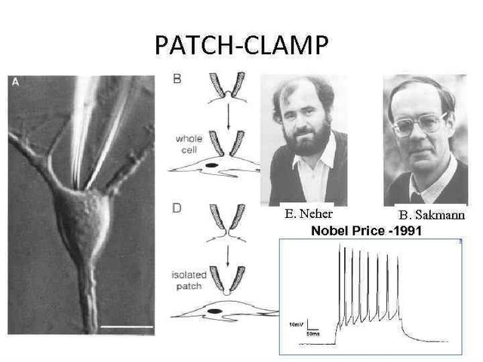
Come si misura la corrente da singolo canale?

Slide 2
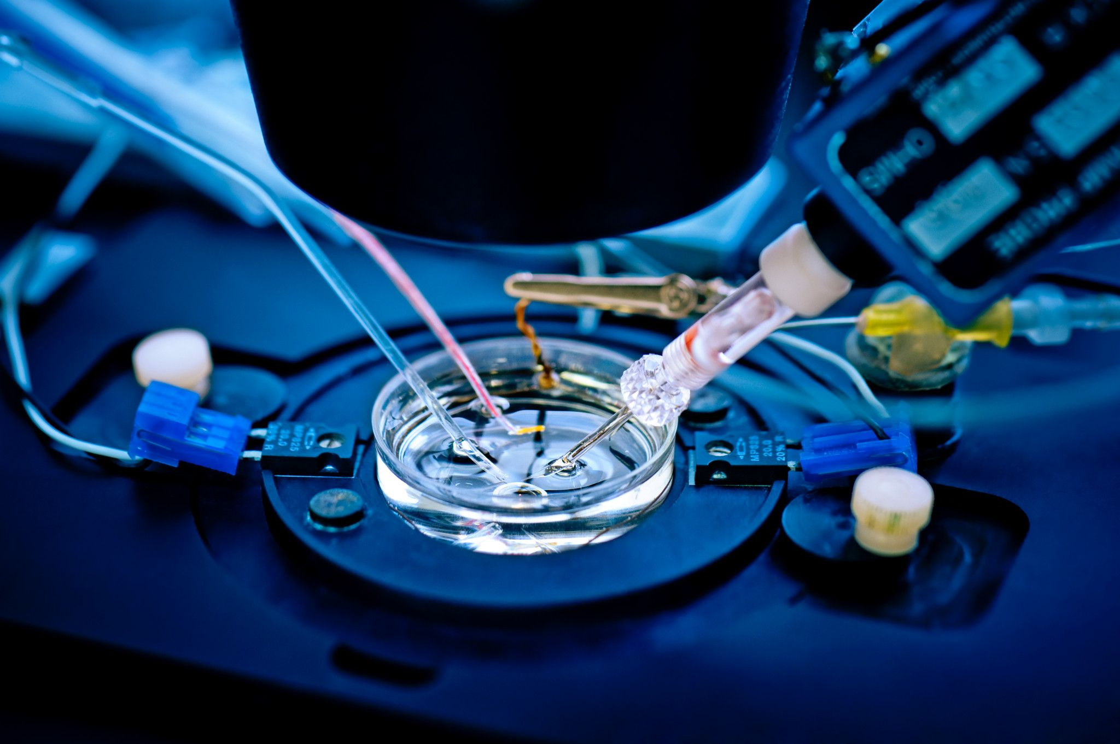
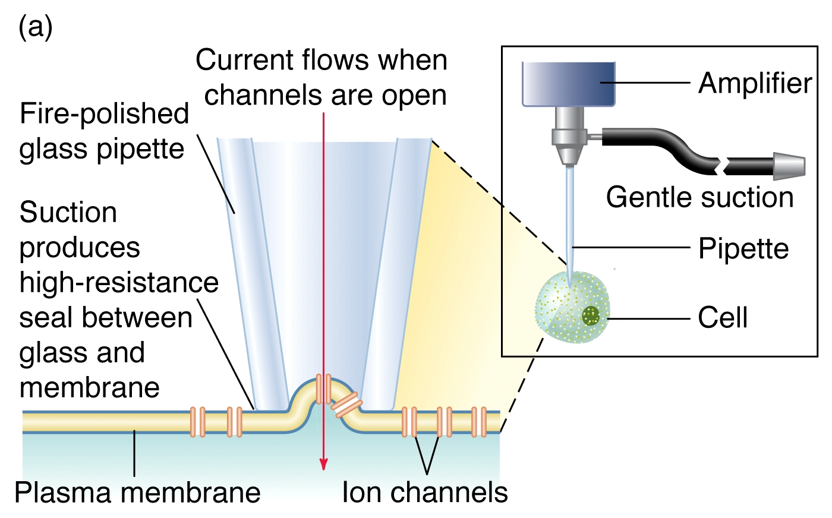
Il Patch Clamp

Slide 3
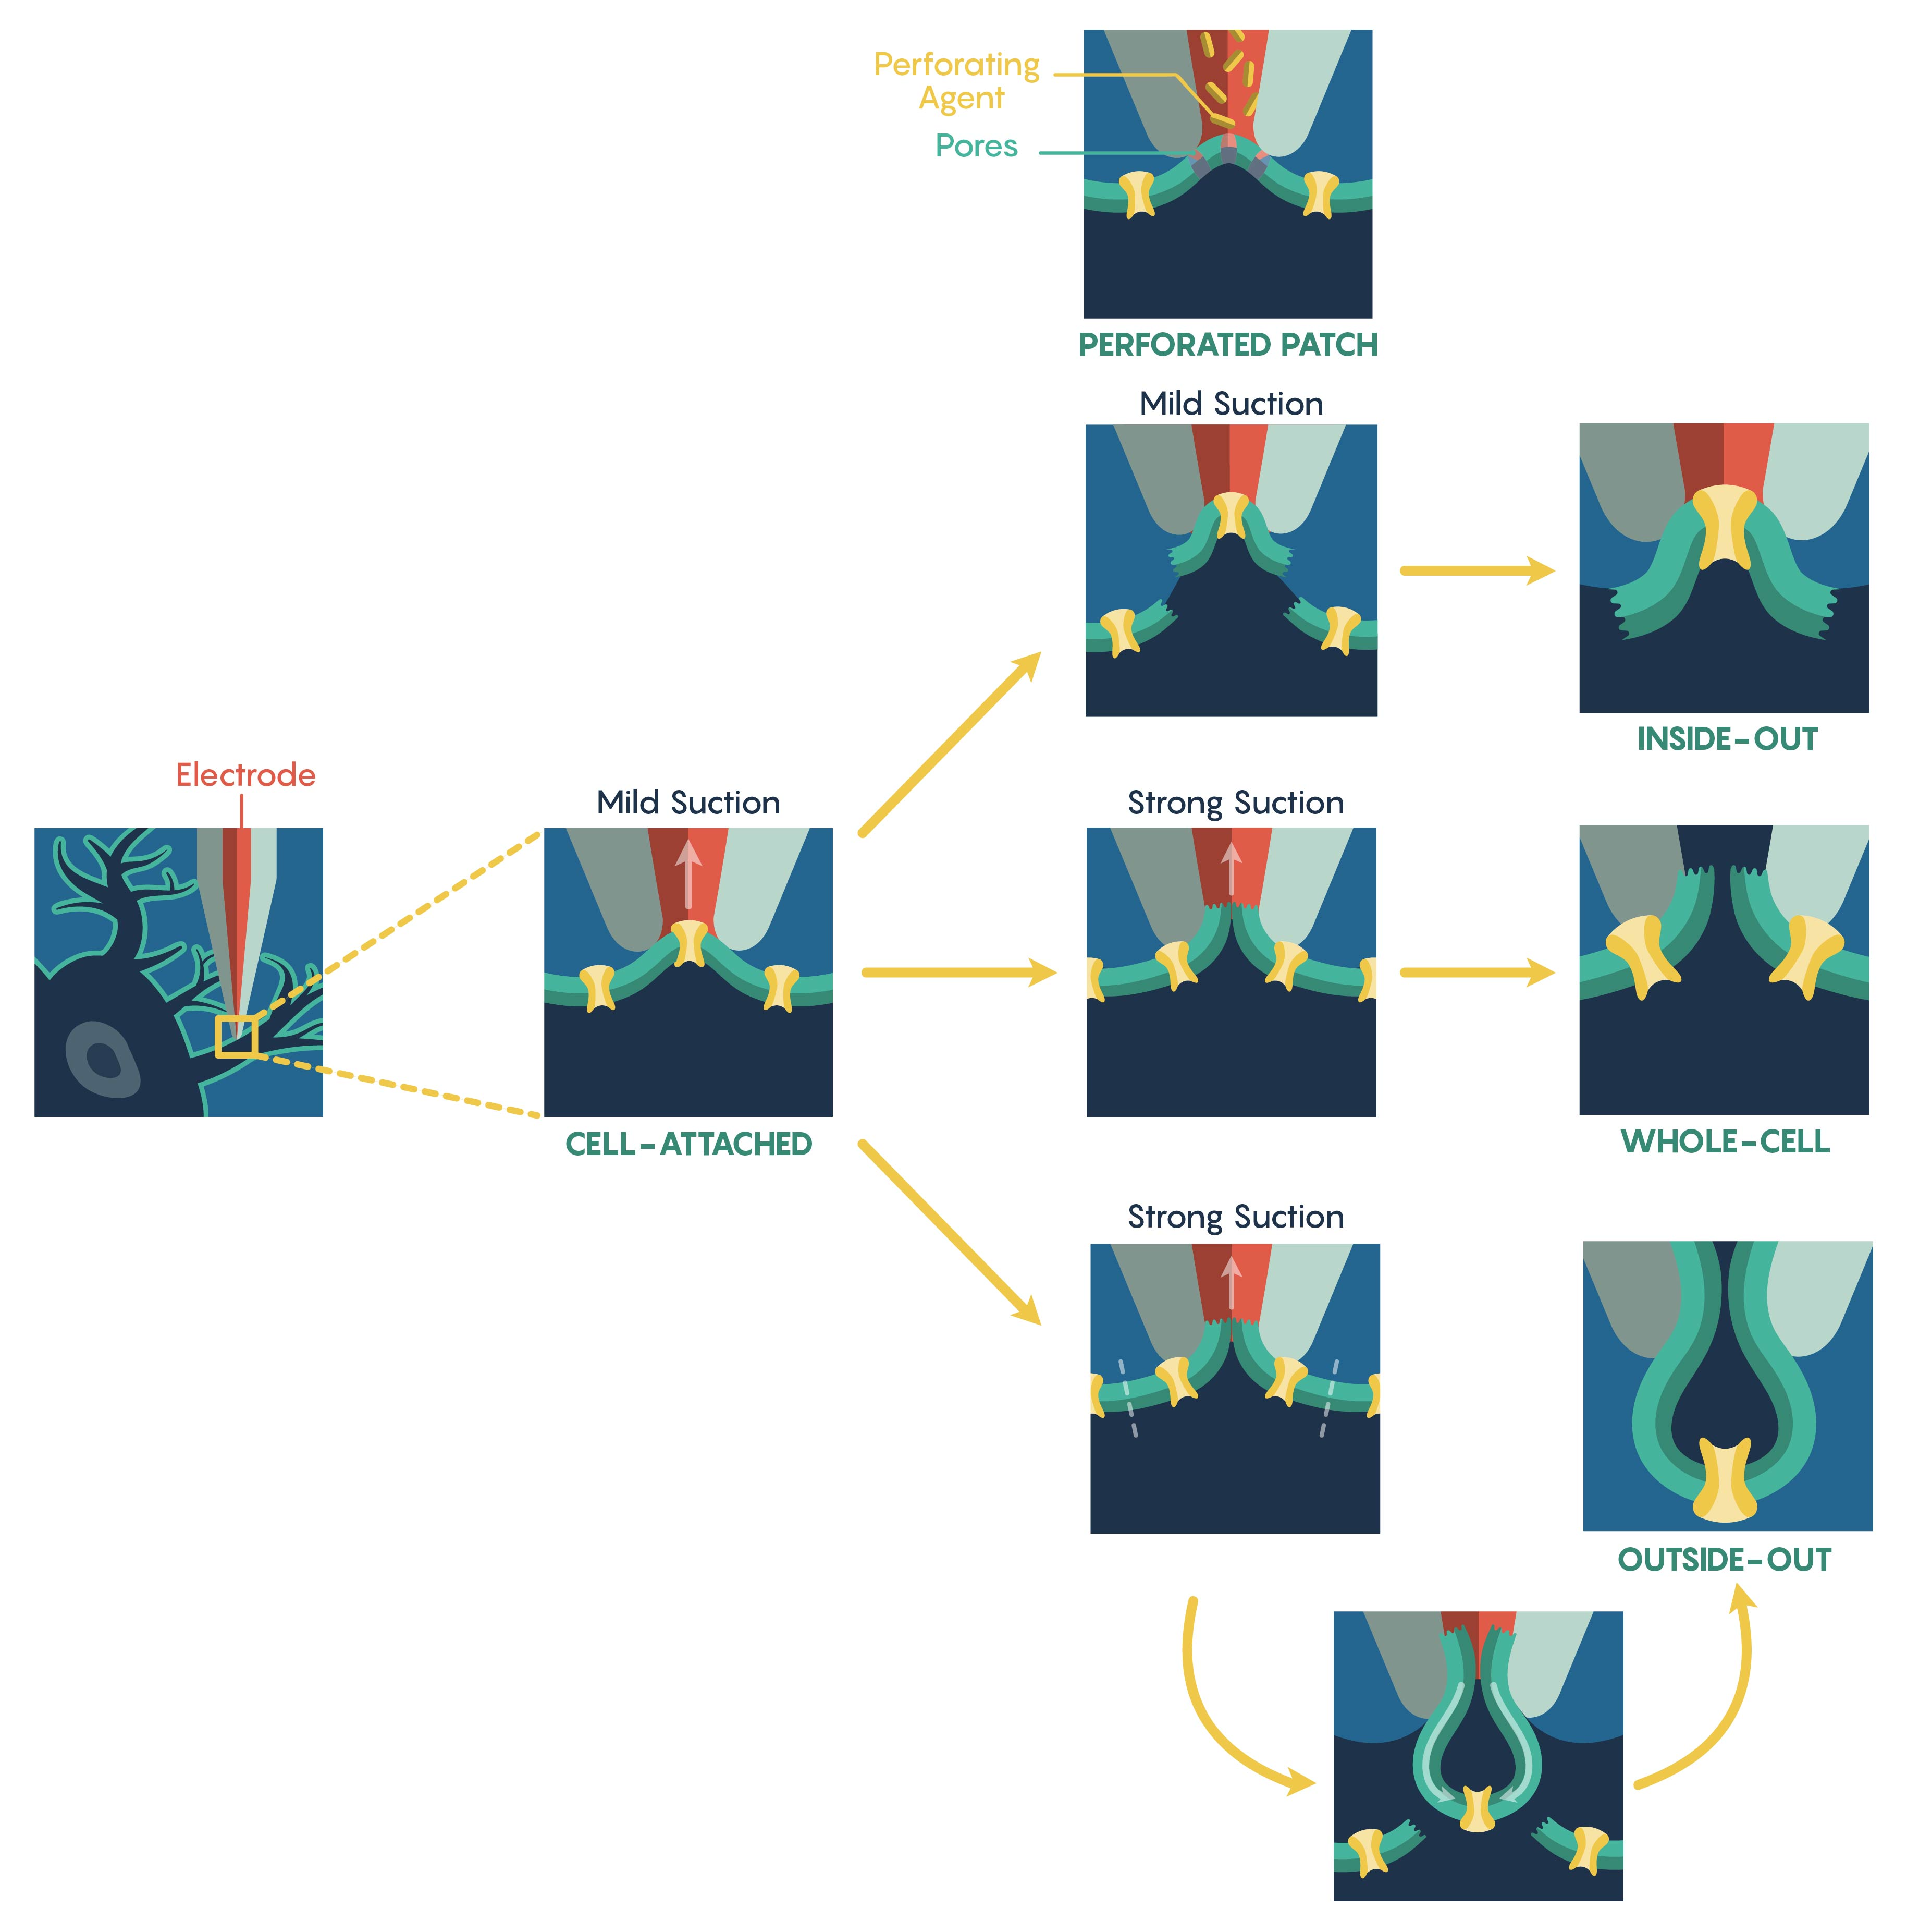
Il Patch Clamp

Slide 4
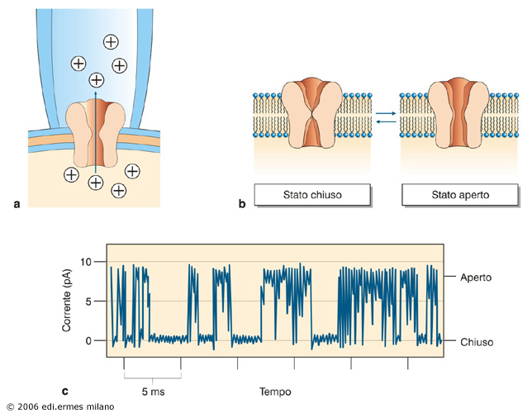
Neher e Sakmann: patch clamp
Il Patch Clamp

Slide 5
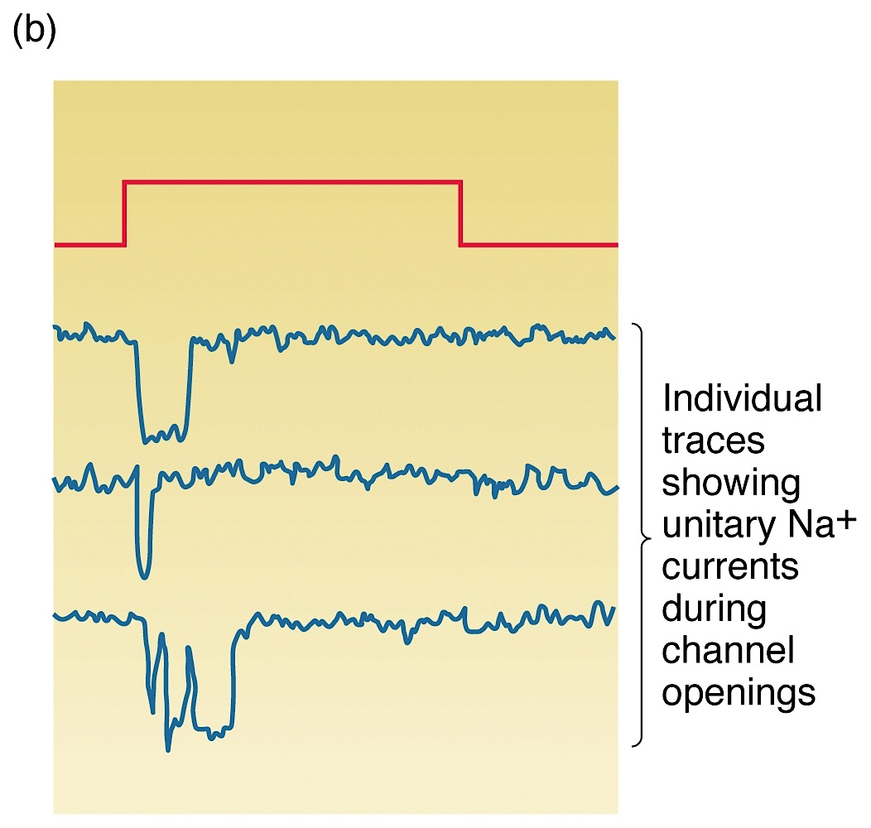
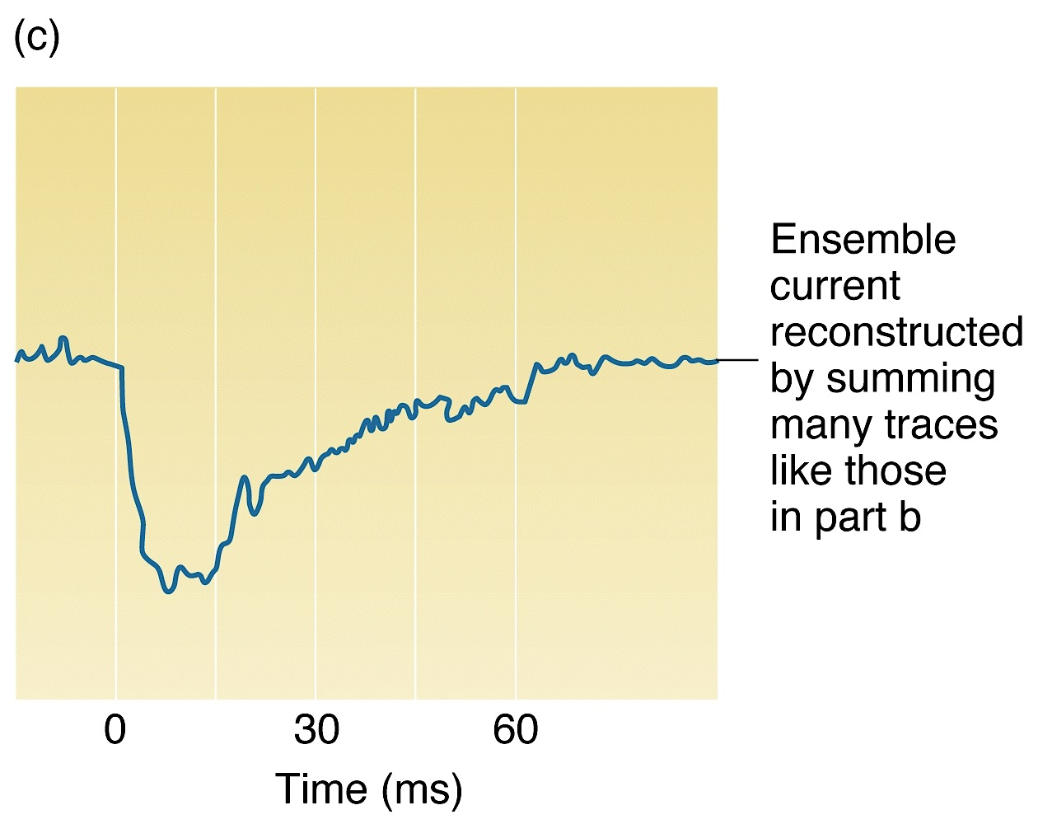
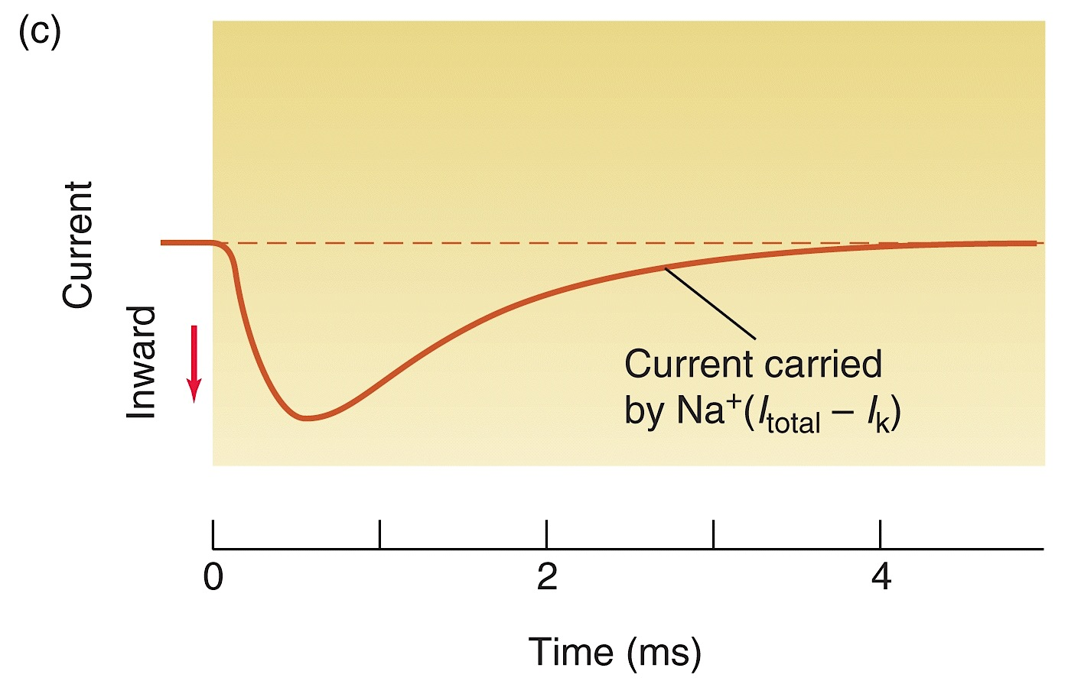
- g_{Na}=5-25 pS (pico Siemens)
- Trasportati 6000 ioni/ms con una fem= -100mV

Slide 6
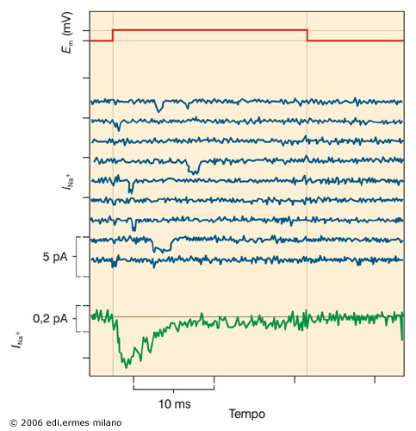
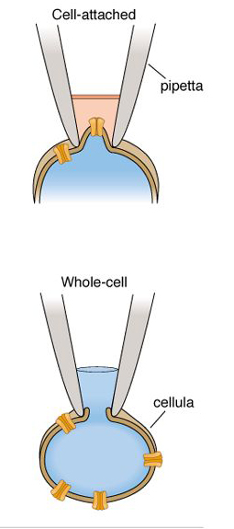
Aperture stocastiche del canale del Na⁺ voltaggio-dipendente:
gli eventi di apertura sono più frequenti all’inizio dello stimolo depolarizzante
c
a

Slide 7
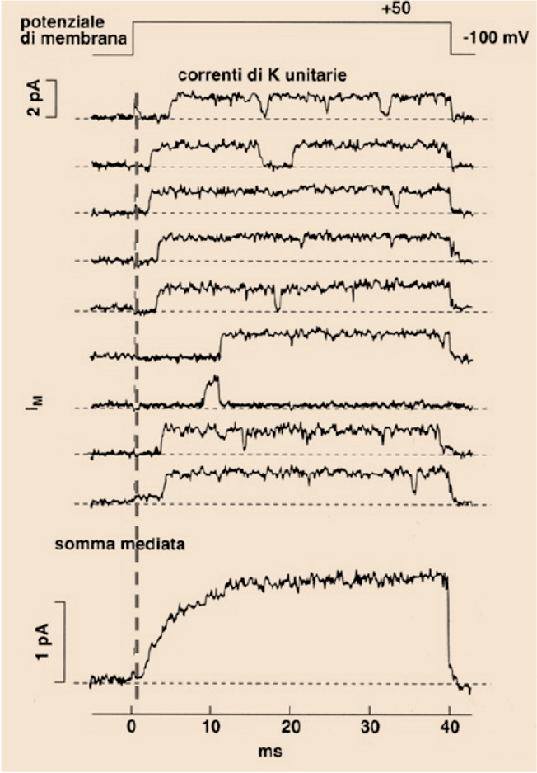
Aperture stocastiche del canale del K⁺ voltaggio-dipendente: gli eventi di apertura sono unitari e prolungati

Slide 8
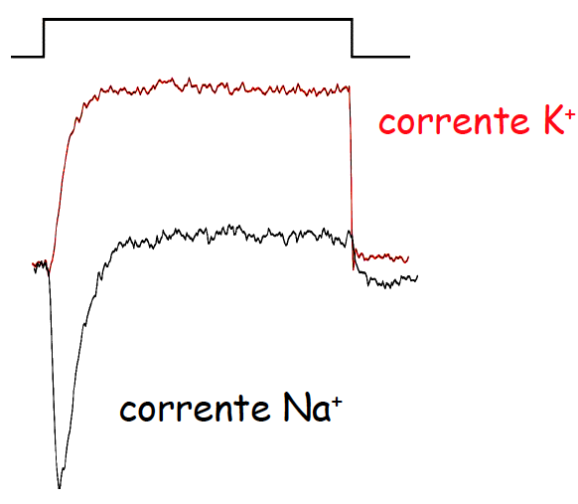
Correnti a confronto

Slide 9
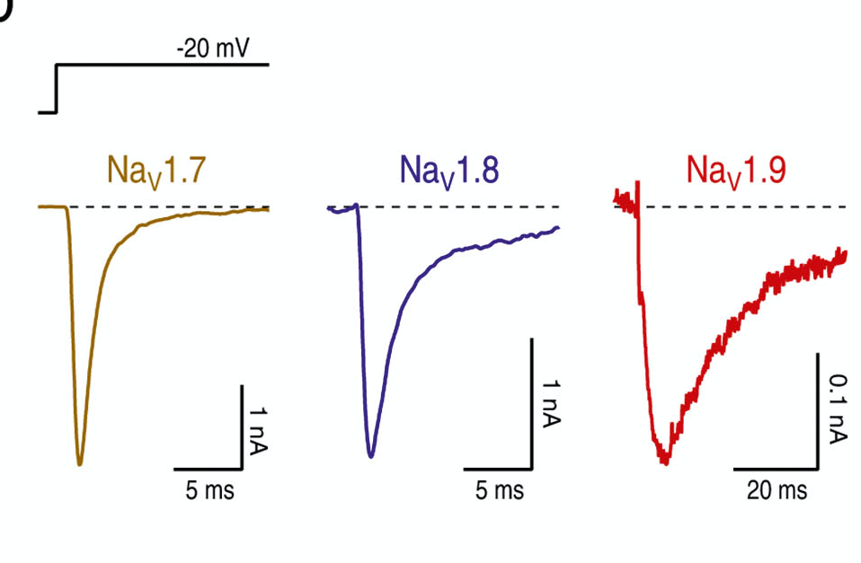
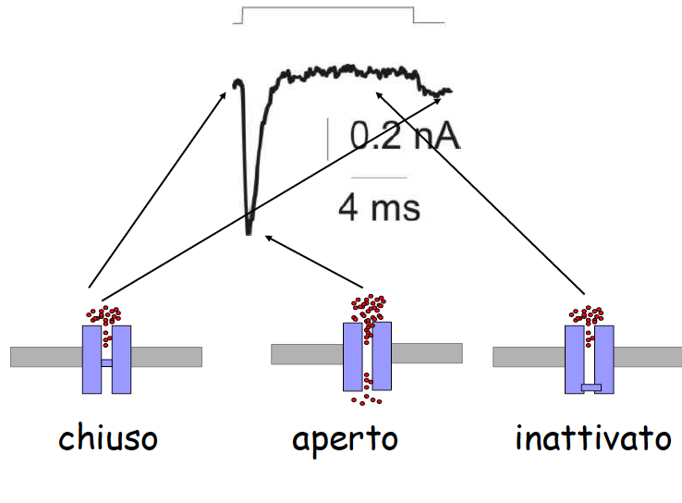
Il profilo di corrente del Na+ corrisponde a tre stadi conformazionali del canale
Canali del Na⁺ V-dip diversi hanno profili di conduttanza differenti
Avviene con qualunque valore di bocco di voltaggio

Slide 10

Proprietà funzionali della membrana dipendenti dai canali del Na⁺ voltaggio-dipendenti
Valore soglia
Uno stimolo soglia deve fornire approssimativamente una quantità minima di carica (q), che può essere ottenuta sia aumentando l’ampiezza della corrente stimolante (I), sia la durata del tempo (t), essendo la carica il prodotto di questi due fattori
Quindi si parlerà di una quantità minima di carica che deve entrare nella cellula per raggiungere un livello minimo di depolarizzazione per innescare un potenziale d’azione (livello soglia)
q =
I dt
In prima approssimazione, si può ritenere che questa carica si depositi sulle piastre del condensatore di membrana, alterandone la differenza di potenziale E, secondo la relazione
Il livello soglia del potenziale non è una costante assoluta e può cambiare con le condizioni della stimolazione!
Questo rivela un’importante modalità di modulazione dell’attività nervosa
E =
q/C

Slide 11
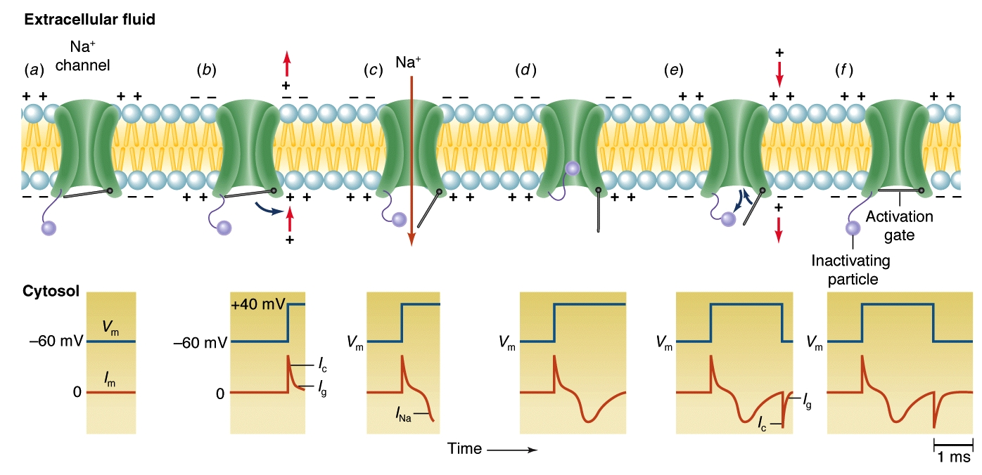
Correnti nell’apertura dei canali voltaggio-dipendenti del Na⁺
N.B.
L’inattivazione dei canali del Na⁺ voltaggio-dipendenti è “stato- e tempo-dipendente”
Quindi, è una conseguenza dello cambiamento conformazionale del canale in fase di apertura (che è voltaggio-dipendente)

Slide 12
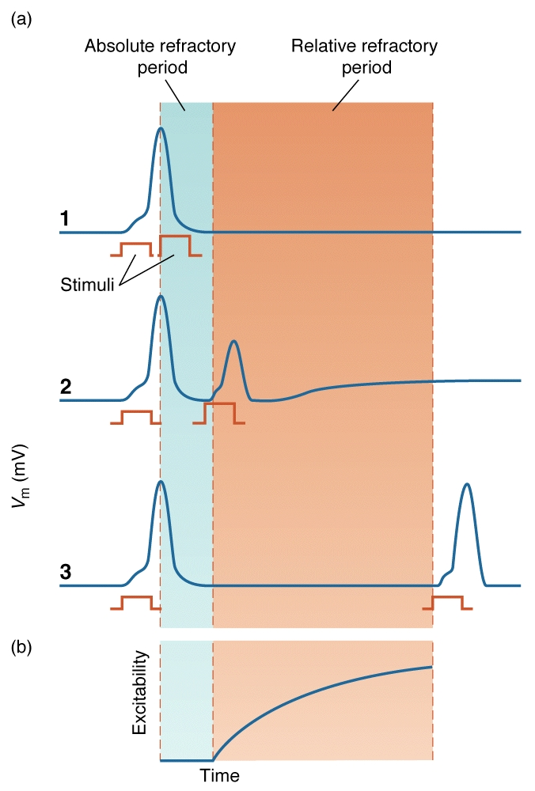
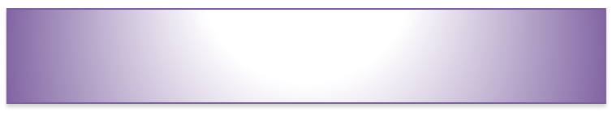
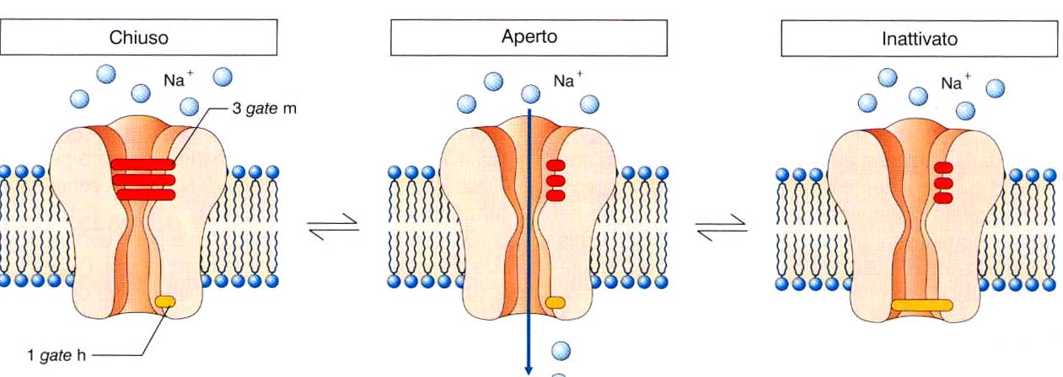
L’inattivazione dei canali del Na⁺ determina il Periodo di Refrattarietà della membrana
Refrattarietà assoluta
Nel periodo di refrattarietà assoluta non può MAI insorgere un altro potenziale d’azione
Refrattarietà relativa
Nel periodo di refrattarietà relativa un potenziale d’azione può insorgere SOLO SE si supera una soglia che molto più elevata della precedente
Stati conformazionali del canale del Na⁺ voltaggio-dipendenti
0
1
2
3
4
Tempo (ms)

Slide 13
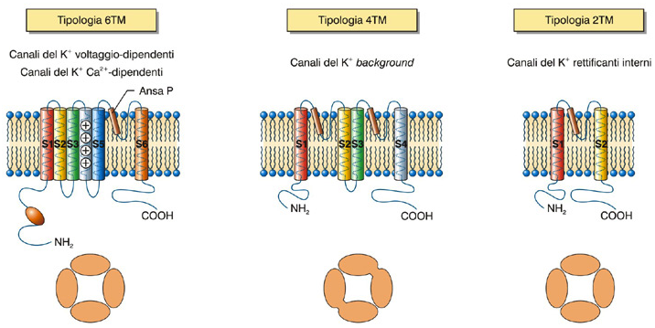
Canali del K⁺ voltaggio-dipendente, Ca⁺-dipendenti, di background e rettificanti interni

Slide 14
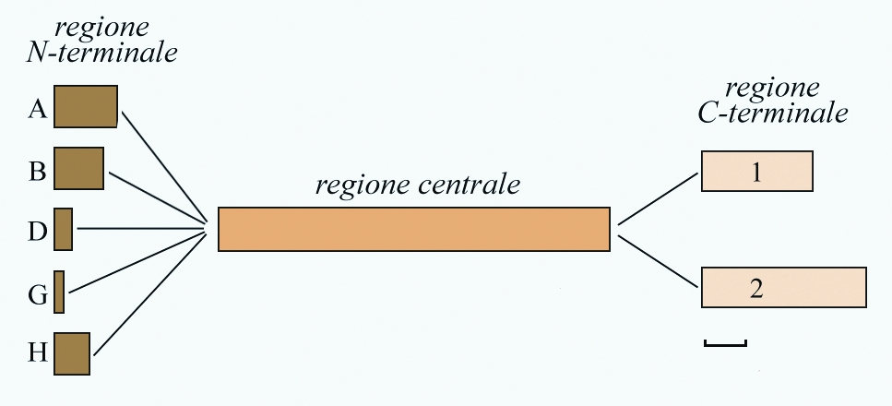
Tra tutti i canali ionici, quelli del K⁺ sono i più diversificati
hanno in genere struttura tetramerica (4 subunità proteiche, ognuna codificata da un suo proprio mRNA), e possono essere non solo omotetrameri, ma anche eterotetrameri (anche se non tutte le combinazioni sono possibili)
ogni organismo ha numerosi geni che codificano per subunità dei canali del K⁺
ogni gene può dar luogo ad isoforme diverse per splicing alternativo
Il caso più noto è il gene Shaker di Drosophyla, che contiene 23 esoni.
Ogni subunità del canale Shaker si può presentare in 10 varianti, con una stessa regione centrale (S1-S5, con regione P) e 5 diverse estremità N- e 2 diverse estremità C-terminali.
alle 4 subunità α possono essere associati molti tipi di subunità accessorie (K_{v}β, SUR, mink, ecc.).

Slide 15
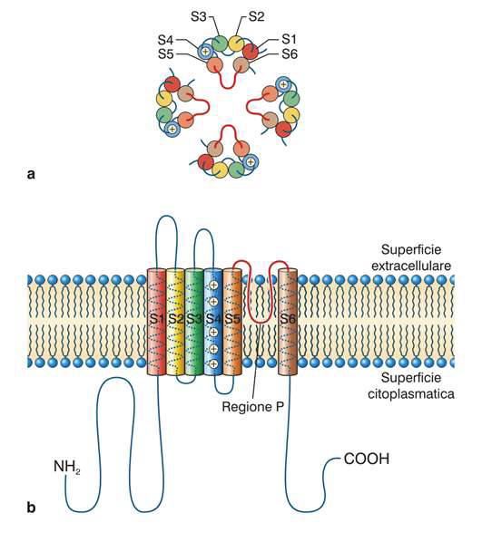
Canali del potassio voltaggio-attivati
Famiglia dei K_{v} (K_{v}1-K_{v}9, ognuna con diverse varianti). Conducono :
corrente macroscopica rettificante ritardata (DRK), no intattivante, sebbene dopo diverse centinaia di ms di stimolazioni vada incontro ad una lentissima inattivazione (descritto per la prima volta nell’assone gigante di calamaro)
corrente macroscopica transiente (corrente di tipo A, K_{A}), si instaura rapidamente e si inattiva; quasi insensibile al TEA, ma sensibile alla 4-amino-piridina (descritto per la prima volta nel mutante di Drosophila Shaker)
corrente di tipo M di più lenta attivazione e non inattivante (scoperta nei neuroni parasimpatici)

Slide 16
Caratteristriche elettrofisiologiche dei canali DRK e KA
Correnti di K⁺ in voltage-clamp
K_{DR}
K_{A}
+40
+40
-20
-20
+40
+40
+20
+20
0
0
-20
-20
Il canale K_{A}, come il canale K_{DR} (delayed rectifier), è selettivo per il K⁺, ma:
- Si attiva a potenziali più negativi di Kv (attivazione precoce)
- Si inattiva tanto più rapidamente quanto maggiore è la depolarizzazione

Slide 17
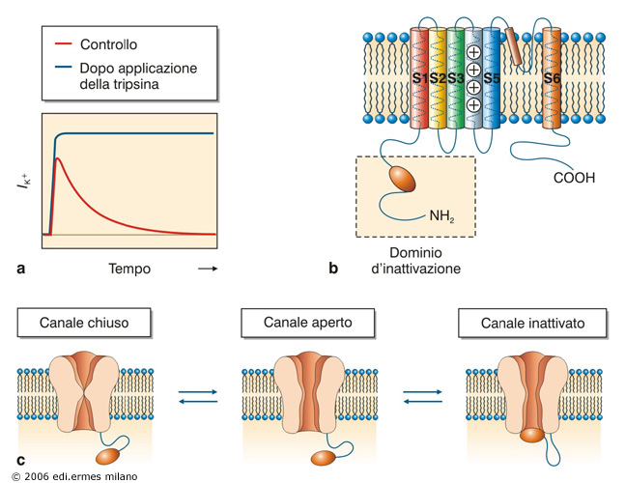
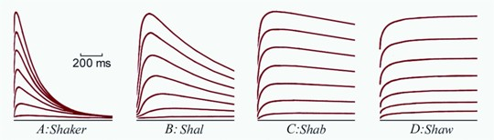
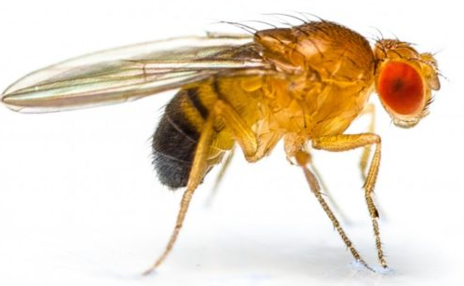
Canale del K⁺ voltaggio-dipendente shaker, un canale con modulo di inattivazione
Gene sul cromosoma X
Canali del K codificati da altri 3 geni in Drosophila con caratteristiche intermedie tra un canale K_{A} e DRK. Sono tutti omomerici e possono coesistere nella stessa cellula
Il primo canale del K⁺ V-dipendente fu clonato da un mutante del moscerino Drosophila (Shaker), detto così perché caratterizzato da un tremito delle zampe durante anestesia con etere per difetto di conduzione del canale del K. Simile al K_{A}
Formati da quattro catene polipetidiche, con 6 segmenti trans-membrana e un sensore del voltaggio (S4), che si aggregano a formare una struttura tetramerica

Slide 18
Canali del K⁺ voltaggio-dipendenti in Drosophila shaker, Shal, Shab e Shaw hanno una diversa conduttanza
La densità dei picchi di corrente dei quattro canali a differenti ore del giorno (ZT, Zeitgeber time)
L’analisi della densità di corrente rivela le diverse cinetiche di attivazione ed inattivazione dei 4 canali V-dipendenti del K⁺

Slide 19
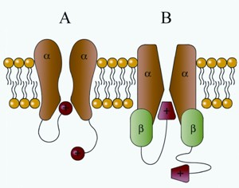
I “cancelli” di inattivazione dei canali K_{v}
In alcuni canali del K⁺, l’inattivazione è causata da un meccanismo “a tappo” esercitato da un peptide che costituisce l’estremità N-terminale delle subunità α (in totale 4) – meccanismo “ball and chain”
In altri canali del K⁺, il peptide è l’estremità N-terminale di una subunità accessoria β
Il peptide è dotato di cariche parziali positive che prendono contatto con cariche negative all’imboccatura intracellulare del canale.
Per i canali del Na e del Ca²⁺ il cancello di inattivazione è un’ansa intracellulare
Questo tipo di inattivazione, viene chiamato inattivazione di tipo-N

Slide 20
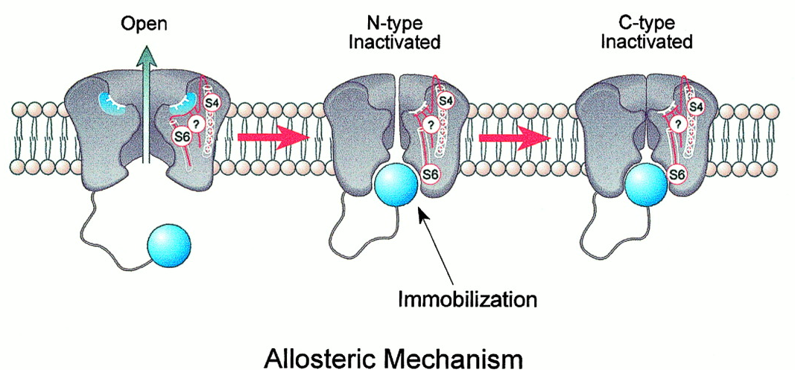
Inattivazione lenta o di tipo C
In alcuni canali si è visto che dopo rimozione della inattivazione di tipo “N”, persiste una lenta riduzione della corrente al perdurare della depolarizzazione. Inizialmente s’è pensato che fosse dovuta ad un’analoga azione “di tappo” dell’estremità C-terminale (da cui il nome), che poi si è rivelata errata.
Probabilmente l’inattivazione “di tipo C” è dovuta al movimento voltaggio-dipendente della porzione esterna del segmento S6, che restringe il filtro di selettività

Slide 21
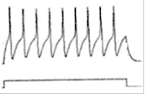
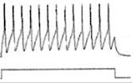
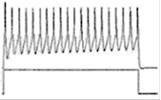
La decodificazione dell’intensità di uno stimolo e la sua regolazione da parte dei K_{A}
Se uno stimolo depolarizante è duraturo, invece di un solo potenziale d’azione se ne può generare una serie in sequenza: treno di potenziali d’azione
9 spk/1.2 s
15 nA
Il processo di decodificazione si realizza variando la frequenza di scarica al variare dell’intensità dello stimolo: all’aumentare dell’intensità dello stimolo aumenta la frequenza di scarica
1.2 s
13 spk/1.2 s
20 nA
I canali K_{A} operano un “freno” voltaggio-dipendente sulla frequenza di scarica dei potenziali d’azione
L’attivazione dei canali K_{A} è piuttosto precoce e contrasta l’azione depolarizzante dello stimolo: frena l’insorgenza dello spike
17 spk/1.2 s
30 nA
Ma l’inattivazione dei canali K_{A} è tanto più veloce quanto più intensa è la depolarizzazione: lo stimolo depolarizzante prevale sull’uscita di cariche K⁺
20 spk/1.2 s
45 nA

Slide 22
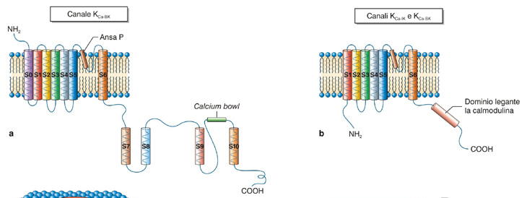
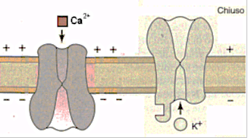
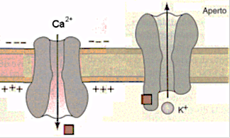
Canali del potassio calcio-attivati
BK
IK, SK
Sono divisi in tre sottofamiglie: alta conduttanza (BK, big 100-200 pS), conduttanza intermedia (IK, intermediate 20-80 pS) e bassa conduttanza (SK, small < 20 pS)
Regolati dalla concentrazione di Ca²⁺ intracellulare
Si aprono durante il potenziale d'azione in seguito all’entrata (V-dipendente) di Ca²⁺
Mancano del sensore del voltaggio
Partecipano alla ripolarizzazione, all'iperpolarizzazione postuma e alla modulazione della frequenza di scarica
Presenti anche in cellule non eccitabili, partecipano a processi di proliferazione e controllo del volume cellulare

